Slide 1
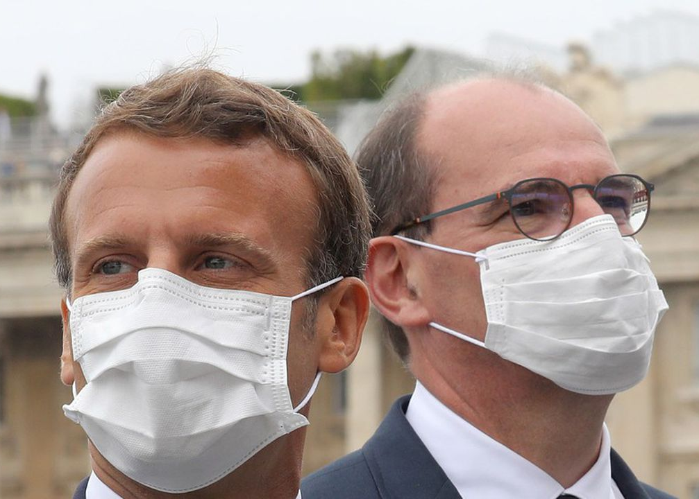

Les indices de popularité
Avril 2021
Un baromètre pour
Contacts :
IFOP | Frédéric DABI, directeur général adjoint
JDD | Hervé GATTEGNO, directeur de la rédaction

Slide 2



La méthodologie
Baromètre Ifop pour
!
 | Ce document présente les résultats d’une étude respectant fidèlement les principes scientifiques et déontologiques de l’enquête par sondage. Si vous citez cette étude, merci de vous conformer à la loi du 25 avril 2016 qui impose de citer le nom de l’institut de sondage émetteur, le nom et la qualité des commanditaires, le nombre des personnes interrogées ainsi que les dates auxquelles il a été procédé aux interrogations.
Echantillon
L’enquête a été menée auprès d’un échantillon de 1 940 personnes, représentatif de la population française âgée de 18 ans et plus.
Méthodologie
La représentativité de l’échantillon a été assurée par la méthode des quotas au regard de critères : sociodémographiques (sexe, âge de l’individu) ; socioprofessionnels (profession de l’individu) ; géographiques (région, taille d’unité urbaine). Ces quotas ont été définis à partir des données de l’Insee pour la population âgée de 18 ans et plus résidant en métropole (Insee RP 2017).
Mode de recueil
Les interviews ont été réalisées par questionnaire auto-administré en ligne et par téléphone du 8 au 15 avril 2021.
Précisions relatives aux marges d’erreur
La théorie statistique permet de mesurer l’incertitude à attacher à chaque résultat d’une enquête. Cette incertitude s’exprime par un intervalle de confiance situé de part et d’autre de la valeur observée et dans lequel la vraie valeur a une probabilité déterminée de se trouver. Cette incertitude, communément appelée « marge d’erreur », varie en fonction de la taille de l’échantillon et du pourcentage observé comme le montre ce tableau :
INTERVALLE DE CONFIANCE A 95% DE CHANCE
 | Si le pourcentage trouvé est…
Taille de l’échantillon | 5 ou 95% | 10 ou 90% | 20 ou 80% | 30 ou 70% | 40 ou 60% | 50%
1 000 | 1,4 | 1,8 | 2,5 | 2,8 | 3,0 | 3,1
1 500 | 1,1 | 1,5 | 2,0 | 2,3 | 2,4 | 2,5
1 800 | 1,0 | 1,4 | 1,9 | 2,1 | 2,3 | 2,3
1 900 | 1,0 | 1,4 | 1,8 | 2,1 | 2,2 | 2,3
2 000 | 1,0 | 1,3 | 1,8 | 2,0 | 2,2 | 2,2
3 000 | 0,8 | 1,1 | 1,4 | 1,6 | 1,8 | 1,8
Exemple de lecture du tableau : dans le cas d’un échantillon de 1 900 personnes, si le pourcentage mesuré est de 10%, la marge d’erreur est égale à 1,4. Le vrai pourcentage est donc compris entre 8,6% et 11,4%.

Slide 3
1
La cote de popularité d’Emmanuel Macron

Slide 4

La cote de popularité d’Emmanuel Macron
Êtes-vous satisfait ou mécontent d’Emmanuel Macron comme président de la République ?
Très satisfaits | Plutôt satisfaits | Ne se prononcent pas | Plutôt mécontents | Très mécontents
TOTAL Satisfaits
TOTAL Mécontents
Entre parenthèses : évolution par rapport au mois dernier.

Slide 5
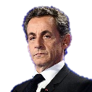
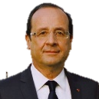

L’évolution de la cote de popularité d’Emmanuel Macron
comparée à celle de ses prédécesseurs
TOTAL Satisfaits

Slide 6
La comparaison de la popularité des présidents de la Ve République un an avant le second tour de l’élection présidentielle
« TOTAL Satisfaits » un an avant
Score obtenu au second tour de l’élection présidentielle
Déc.
1964
1965
Avr.
1980
1981
Avr.
1987
1988
Avr.
2001
2002
Avr.
2011
2012
Avr.
2016
Pas de candidature
Avr.
2021

Slide 7
Le profil des personnes satisfaites d’Emmanuel Macron
Chaque ligne de résultats se lit comme suit : « Sur 100 personnes correspondant à une catégorie donnée (homme, femme, etc.), X % déclarent être satisfaites d’Emmanuel Macron comme président de la République. »
NB : les nombres entre parenthèses correspondent à l’évolution de chaque score par rapport à la précédente mesure.
Sexe de l’interviewé(e)
 |  | Catégorie d’agglomération
Âge de l’interviewé(e)
 |  | Région
Profession de l’interviewé(e) |  | Proximité politique
 |  | Vote à la présidentielle 2017 (1er tour)
Statut de l’interviewé(e)

Slide 8
Le profil des personnes mécontentes d’Emmanuel Macron
Chaque ligne de résultats se lit comme suit : « Sur 100 personnes correspondant à une catégorie donnée (homme, femme, etc.), X % déclarent être mécontentes d’Emmanuel Macron comme président de la République. »
NB : les nombres entre parenthèses correspondent à l’évolution de chaque score par rapport à la précédente mesure.
Sexe de l’interviewé(e)
 |  | Catégorie d’agglomération
Âge de l’interviewé(e)
 |  | Région
Profession de l’interviewé(e) |  | Proximité politique
 |  | Vote à la présidentielle 2017 (1er tour)
Statut de l’interviewé(e)

Slide 9
2
La cote de popularité
de Jean Castex

Slide 10

La cote de popularité de Jean Castex
Êtes-vous satisfait ou mécontent de Jean Castex comme Premier ministre ?
Très satisfaits | Plutôt satisfaits | Ne se prononcent pas | Plutôt mécontents | Très mécontents
TOTAL Satisfaits
TOTAL Mécontents
Entre parenthèses : évolution par rapport au mois dernier.

Slide 11
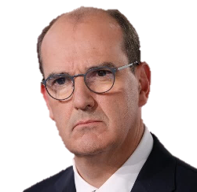
L’évolution de la cote de popularité de Jean Castex
TOTAL Satisfaits

Slide 12
Le profil des personnes satisfaites de Jean Castex
Chaque ligne de résultats se lit comme suit : « Sur 100 personnes correspondant à une catégorie donnée (homme, femme, etc.), X % déclarent être satisfaites de Jean Castex comme Premier ministre. »
NB : les nombres entre parenthèses correspondent à l’évolution de chaque score par rapport à la précédente mesure.
Sexe de l’interviewé(e)
 |  | Catégorie d’agglomération
Âge de l’interviewé(e)
 |  | Région
Profession de l’interviewé(e) |  | Proximité politique
 |  | Vote à la présidentielle 2017 (1er tour)
Statut de l’interviewé(e)

Slide 13
Le profil des personnes mécontentes de Jean Castex
Chaque ligne de résultats se lit comme suit : « Sur 100 personnes correspondant à une catégorie donnée (homme, femme, etc.), X % déclarent être mécontentes de Jean Castex comme Premier ministre. »
NB : les nombres entre parenthèses correspondent à l’évolution de chaque score par rapport à la précédente mesure.
Sexe de l’interviewé(e)
 |  | Catégorie d’agglomération
Âge de l’interviewé(e)
 |  | Région
Profession de l’interviewé(e) |  | Proximité politique
 |  | Vote à la présidentielle 2017 (1er tour)
Statut de l’interviewé(e)

